Slide 1


第 9 章 嵌入式软件开发工具
课堂讨论：若要你编写一个同学通信录的计算机管理程序，你将怎么做？
实现过程：
编写程序；
对该程序进行编译、链接；
运行该程序并进行调试。
这种编程过程在嵌入式系统软件编程中不适用。
特殊性：
应用软件必须在专门的硬件上运行。
微处理器与台式计算机的CPU常常不一样，所以，指令集也是不一样的。

Slide 2
9.1 宿主机和目标机
宿主机
能够运行所有编译工具的计算机系统。
目标机
能运行已编译完成的应用软件的嵌入式系统。

Slide 3
9.1 宿主机和目标机
9.1.1 交叉编译器
1、本地工具（native tool）
宿主机的操作系统自带的编译器、汇编器、链接器等工具，称为本地工具。
2、交叉编译器（cross-compiler）
运行在宿主机上的、能将高级语言程序生成被目标机微处理器识别的二进制指令的工具软件，称为交叉编译器。

Slide 4
9.1 宿主机和目标机
9.1.1 交叉编译器
3、注意事项
经过本地编译器编译通过的 C 或者 C++ 程序，在交叉编译器可能会出错。
某些程序段能够在宿主机上通过交叉编译器的编译，但在目标机上运行可能出错。
通过交叉编译器编译的程序移植到相同微处理器构造的不同的目标机上也可能出错。

Slide 5
9.1 宿主机和目标机
9.1.2 交叉汇编器和工具链
1、交叉汇编器（cross-assembler）
运行在宿主机上的、能将汇编程序生成被目标机微处理器识别的二进制指令的工具软件，称为交叉汇编器。
2、工具链（tool chain）
将程序代码转换为能被目标机微处理器识别的二进制指令的过程中使用的相互兼容的各种工具软件的集合，称为工具链。
参见P.175的图9-1。

Slide 6
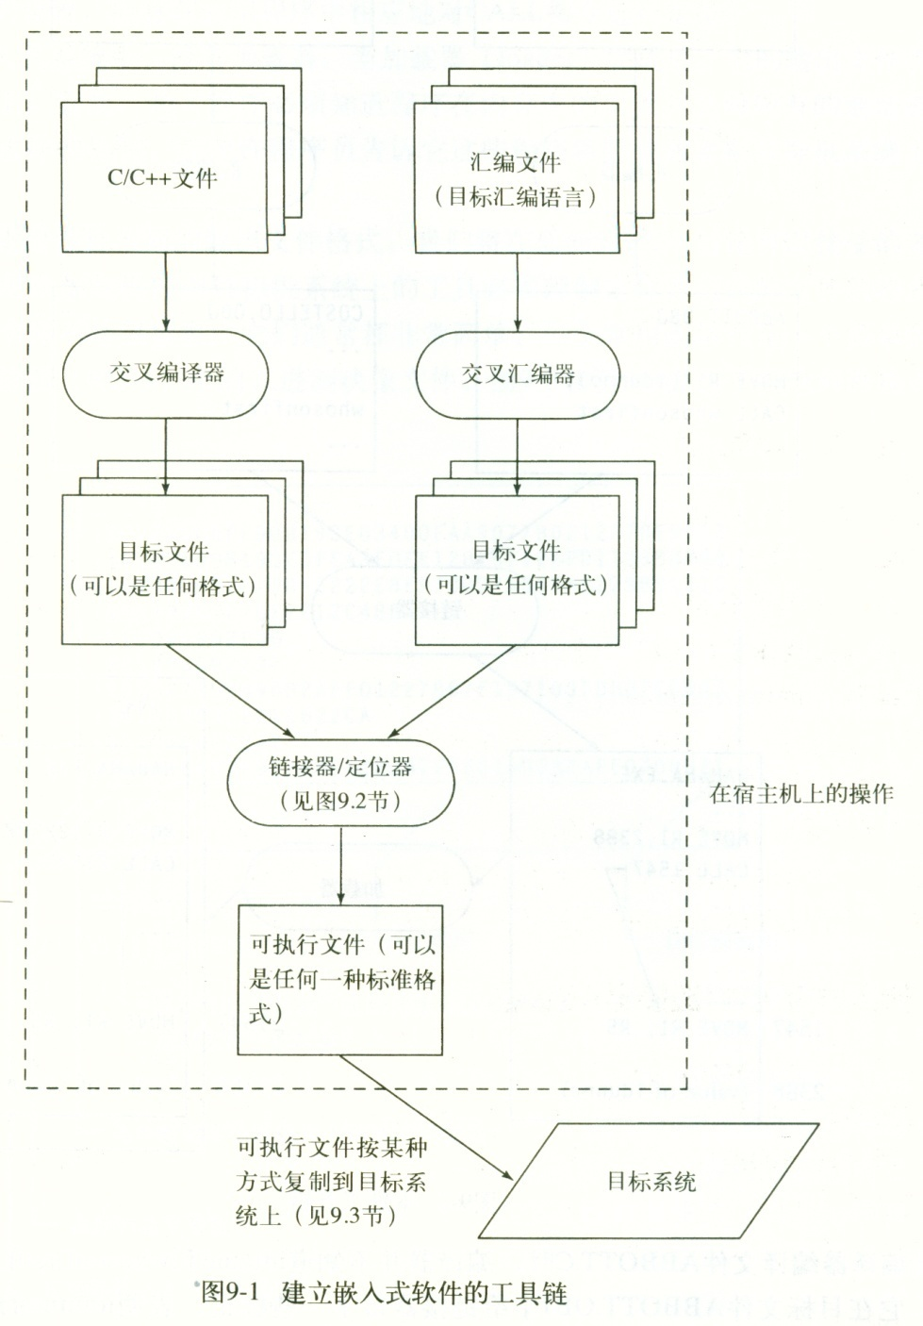
9.1 宿主机和目标机
9.1.2 交叉汇编器和工具链

Slide 7
9.2 链接器/定位器
本节主要讨论定位器与本地链接器的区别以及如何使用定位器。

Slide 8
9.2 链接器/定位器
9.2.1 地址解析
本地链接器与定位器最基本的区别是它们所生成的输出文件的性质不同。包括两个方面：
文件形式不同
文件包含的信息不同
具体的工作过程是怎样的？

Slide 9
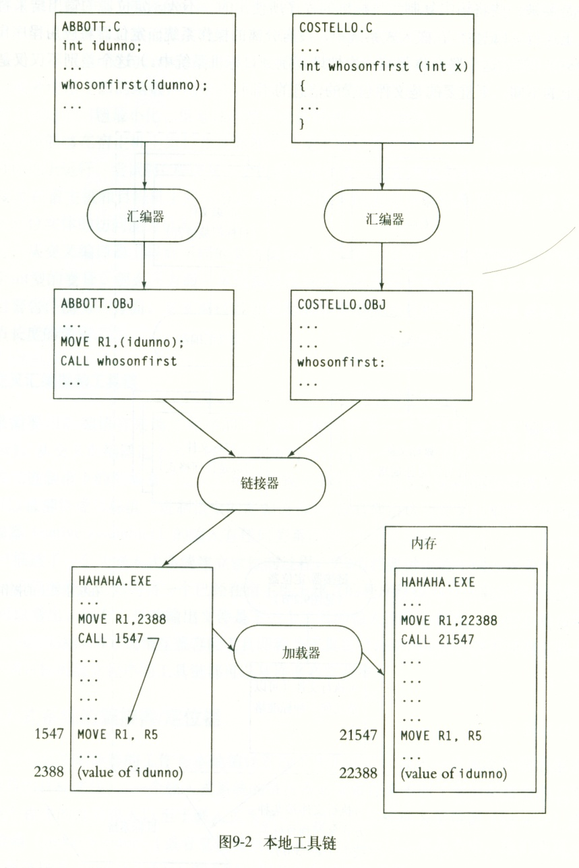
9.2 链接器/定位器
9.2.1 地址解析
1、本地工具建立应用程序的过程
编译器
编译器

Slide 10
9.2 链接器/定位器
9.2.1 地址解析
2、定位器的作用及输出文件格式分析

Slide 11
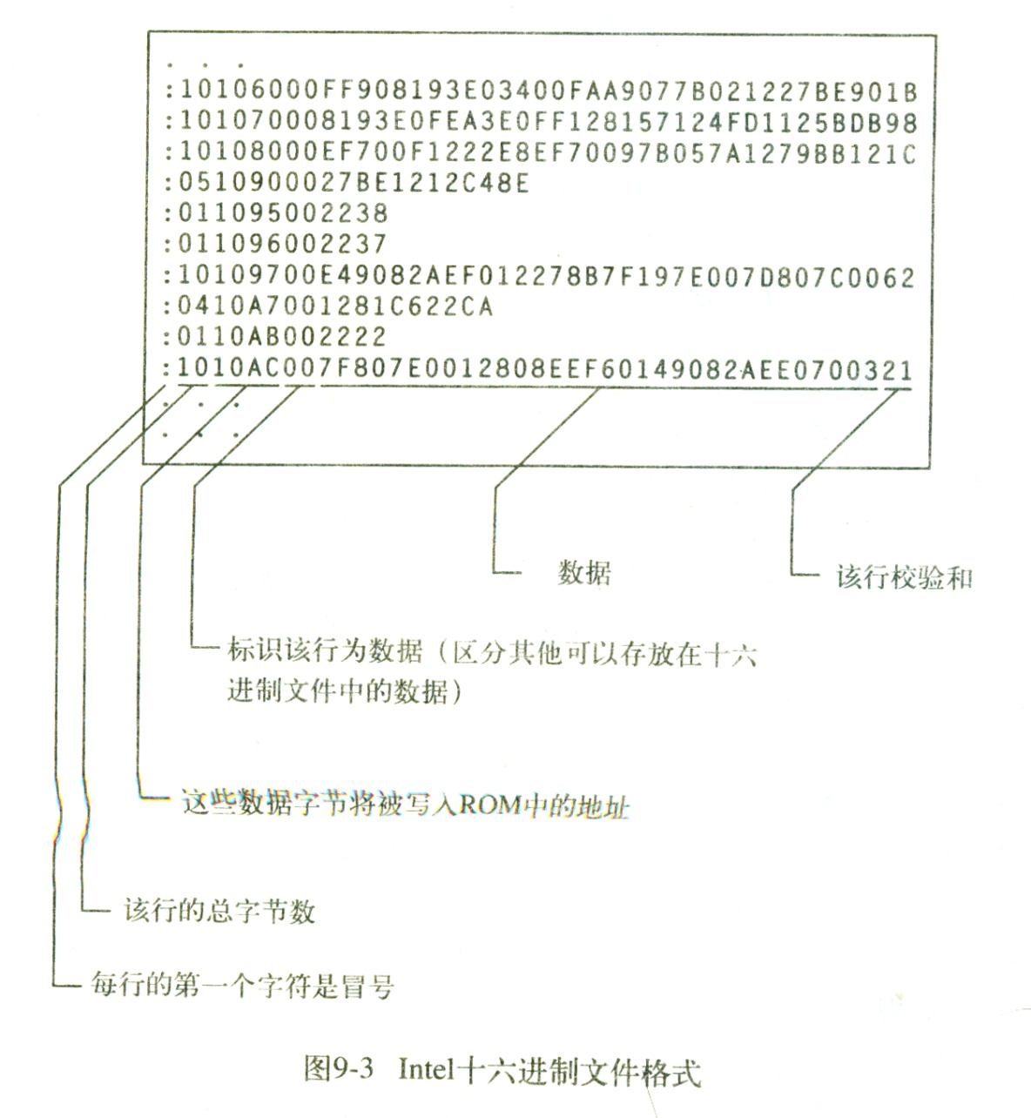
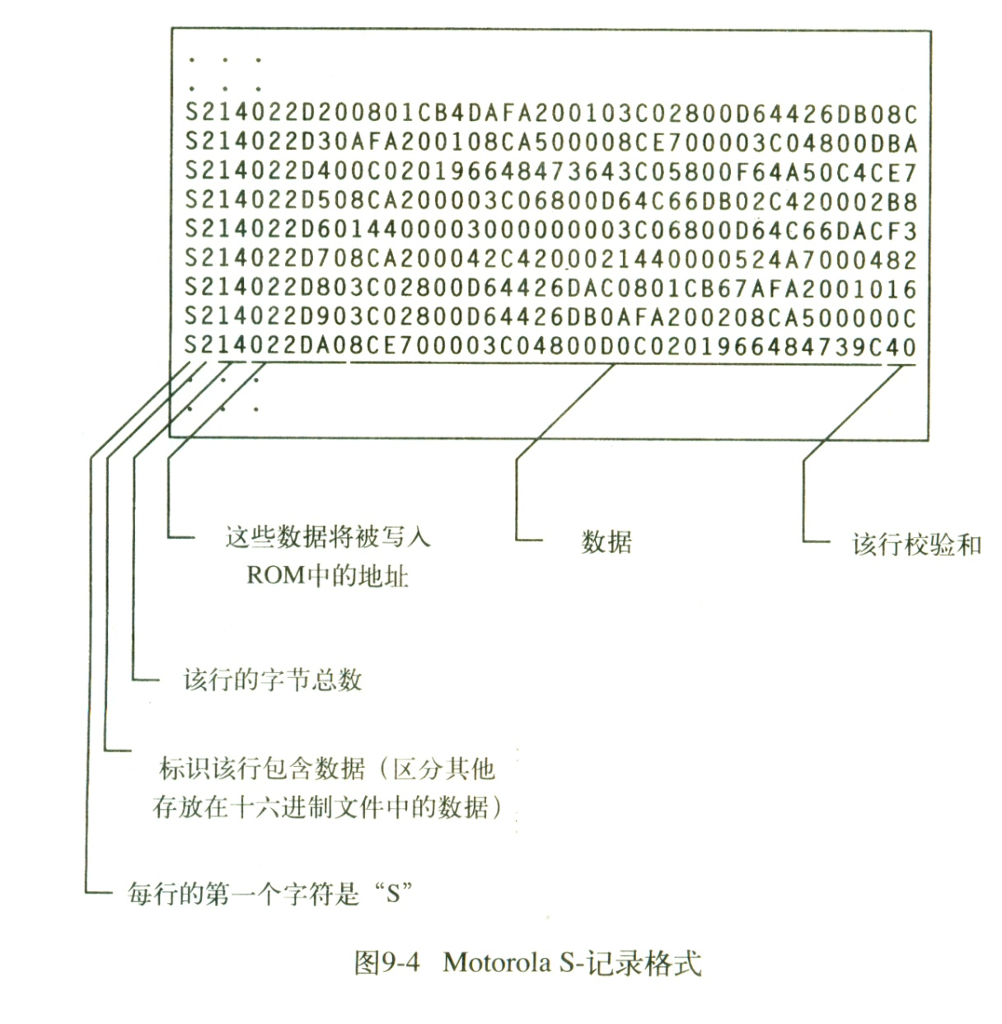
9.2 链接器/定位器

Slide 12
9.2 链接器/定位器
9.2.2 恰当地定位程序的各组成部分
1、问题
程序的一部分要放在 ROM 里，而另一部分则要放在 RAM里。
2、解决方法
利用程序段
具体实现方法是？

Slide 13
9.2 链接器/定位器
9.2.2 恰当地定位程序的各组成部分
3、实例分析
模块 x.c中包括：指令、未初始化的数据和常量字符串。
模块 y.c中包括：指令、未初始化的数据和已初始化的数据。
模块 z.asm中包括：混合的汇编语言函数、启动代码和 未初始化的数据。

Slide 14
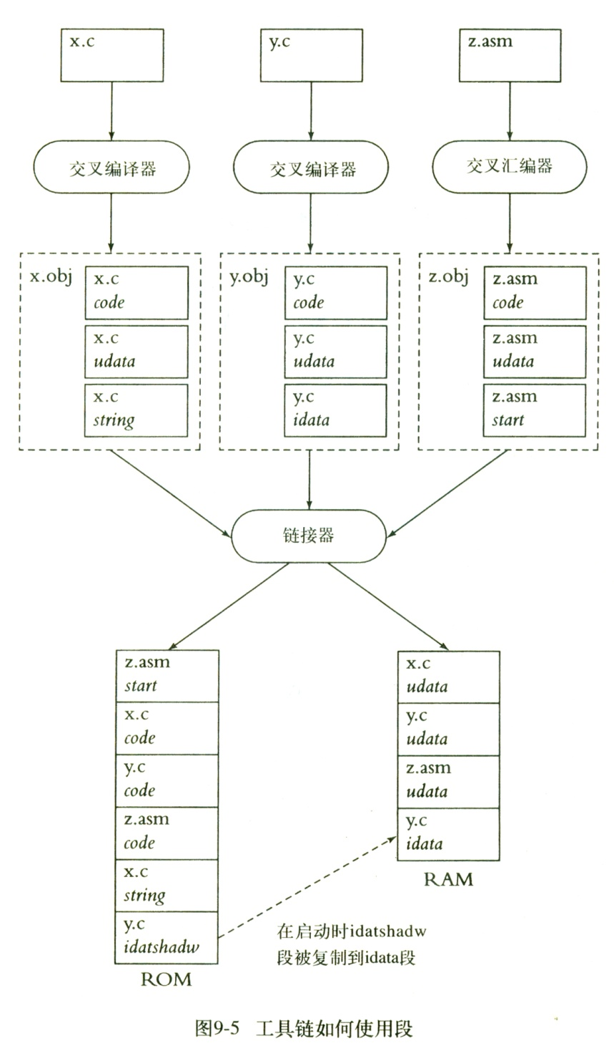
9.2 链接器/定位器
9.2.2 恰当地定位程序的各组成部分
3、实例分析
交叉编译器把这三个模块分为了几段？

Slide 15
9.2 链接器/定位器
9.2.2 恰当地定位程序的各组成部分
4、定位器的其它功能
允许程序员指定汇编器的结果输出到某个段或某些段中；
程序员可以指定地址范围；
程序员可以指定一个段结束的地址；
程序员可以把一些段分为一个组，然后指定定位器把该组放在何处。

Slide 16
9.2 链接器/定位器
9.2.3 已初始化数据和常量字符串
1、已初始化数据
（1）问题
（2）方法
（3）嵌入式系统是如何实现的
（4）注意的问题
2、常量字符串
（1）问题
（2）方法

Slide 17
9.2 链接器/定位器
9.2.4 定位器映像
1、什么是定位器映像
2、实例

Slide 18
9.2 链接器/定位器
9.2.5 随机存储器外运行
1、在随机存储器中运行程序的好处
2、定位器的功能要求

Slide 19
9.3 加载
上节我们讨论了如何通过定位器来建立一个描述目标软件的映像文件，本节将讨论怎样将这个文件加入到目标系统中。

Slide 20
9.3 加载
9.3.1 可编程只读程序器编程器
把定位器的输出文件加载到目标系统中的一个常用的方法是生成一个只读存储器（ROM）或者一个可编程只读存储器（PROM），在程序测试阶段通常采用可擦除可编程存储器（EPROM）或闪存（FLASH）。
完成这一工作需要一台编程器。

Slide 21
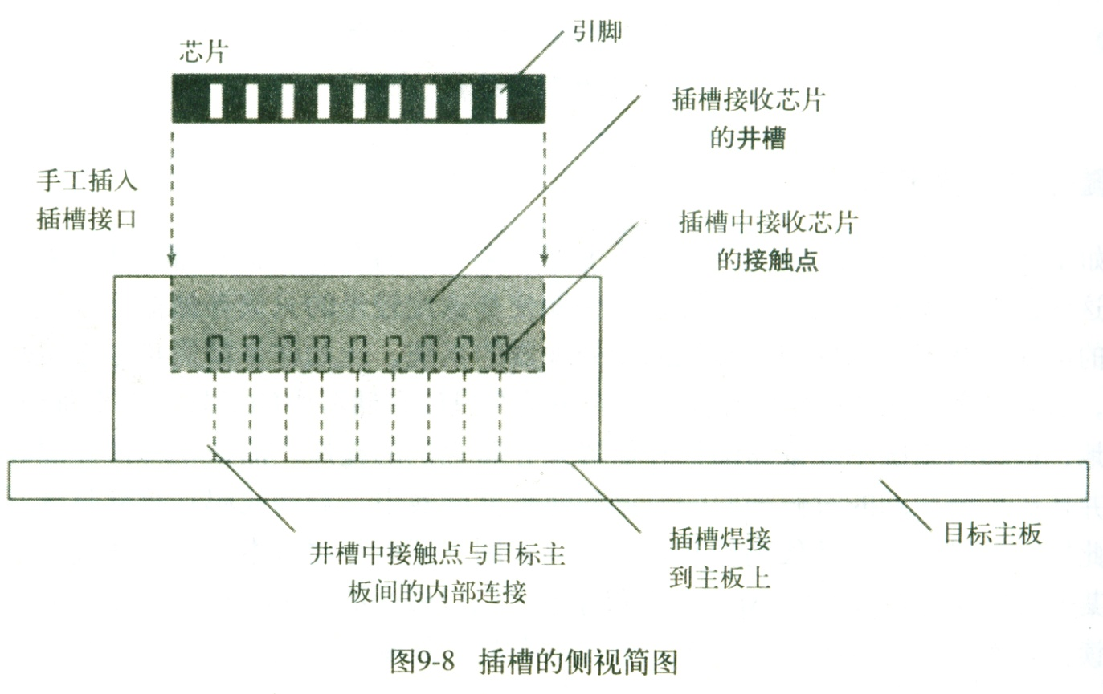
9.3 加载
9.3.1 可编程只读程序器编程器

Slide 22
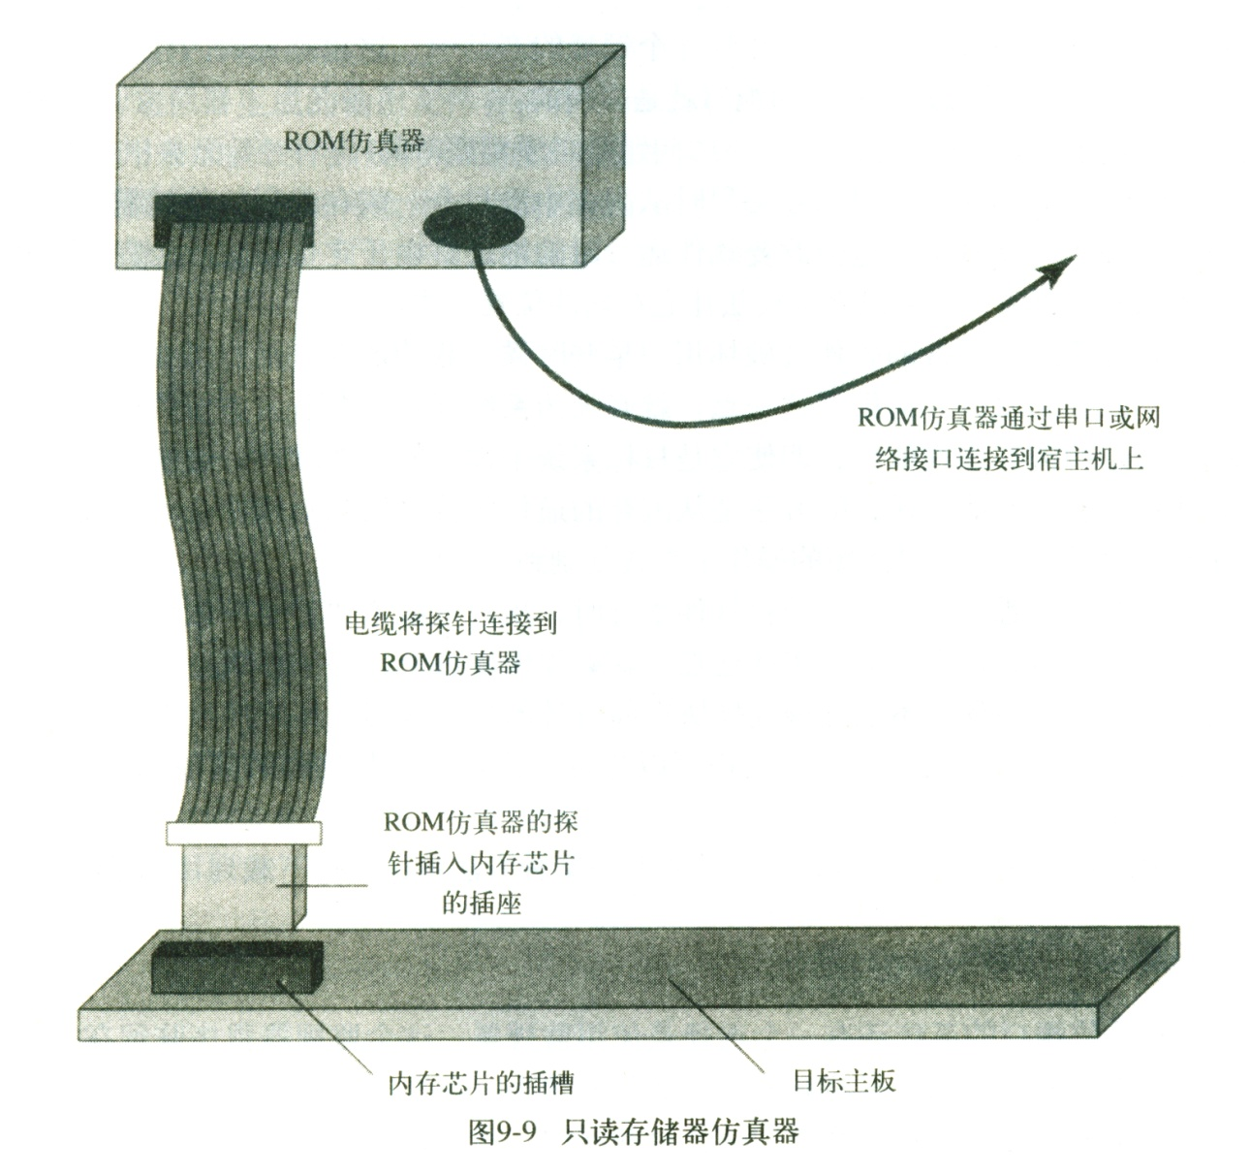
9.3 加载
9.3.2 只读存储器仿真器
只读存储器仿真器（ROM emulator）
是用来代替只读存储器的，但它的优势在于：
可以在宿主机上分步跟踪调试；
多次反复使用，节约成本。

Slide 23
9.3 加载
9.3.3 输入电路仿真程序
在第十章中有详细的介绍。

Slide 24
9.3 加载
9.3.4 闪存
使用闪存的优点。

Slide 25
9.3 加载
9.3.5 监视器
在条件许可的情况下，最好配置一个小的液晶显示器，这样有助于程序的调试。

Slide 26
第 10 章 调试技术
嵌入式软件开发过程中用到的错误消除技术与应用软件中的非常相似，但在嵌入式系统中的错误消除技术显得更加重要，其原因是：
嵌入式软件的测试和调试既困难又耗时；
客户无法容忍错误百出的嵌入式系统。

Slide 27
10.1 在宿主机上进行调试
测试的基本原则：
在开发过程中发现错误越早越好；
运行所有代码；
开发可重用的、可重现的测试；
为测试结果保留一个“审计跟踪”。
除非万不得已，请不要在目标系统上进行测试。

Slide 28
10.1 在宿主机上进行调试
10.1.1 基本技术
在宿主机上调试软件，没有硬件平台，如何调试与硬件相关的代码呢？
解决的方法：建立一个测试支架代码，代替“硬件”及“硬件相关代码”，并且将测试支架代码中加入与键盘、显示器和外存储器相联接的输入/输出接口，以便改变测试条件和跟踪测试过程。

Slide 29
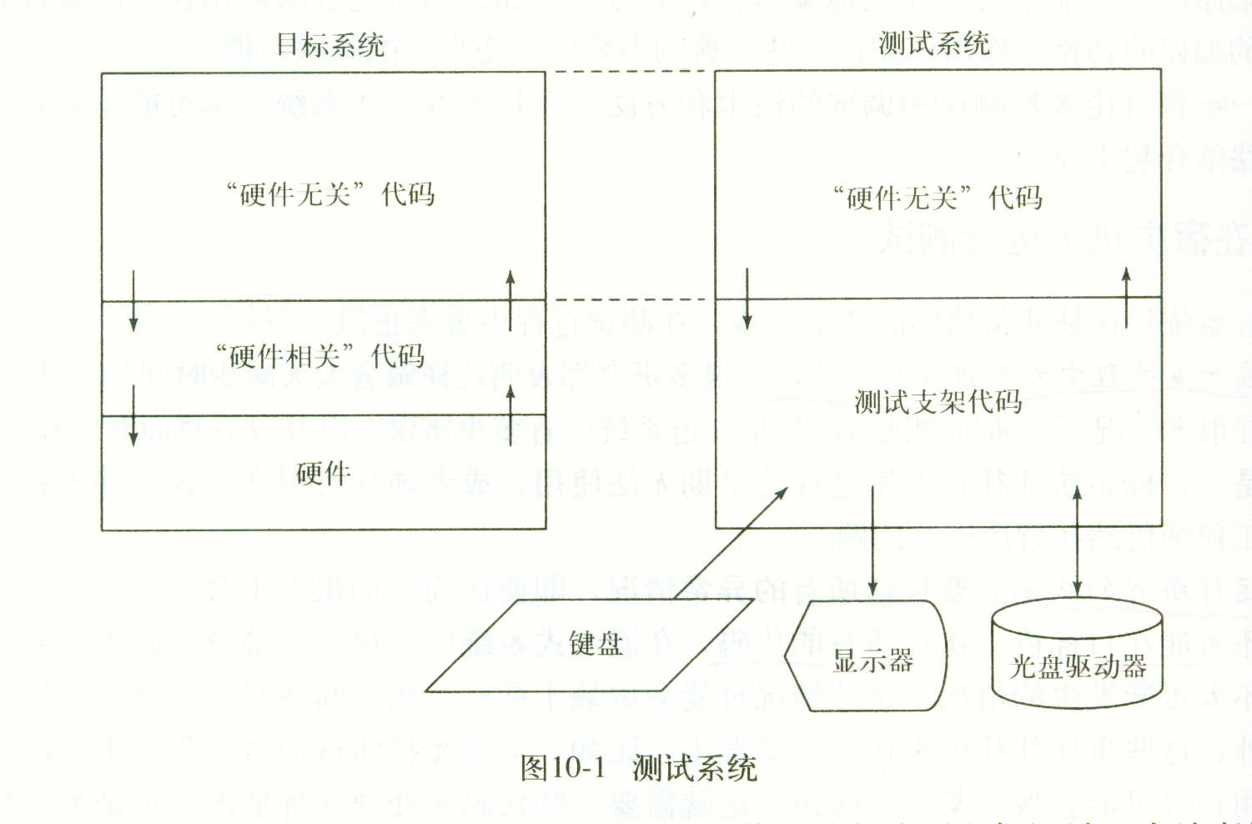
10.1 在宿主机上进行调试
10.1.1 基本技术

Slide 30
10.1 在宿主机上进行调试
10.1.2 调试中断程序
我们曾经讲过这么一个观点：中断是嵌入式软件的驱动力。
由于大多数嵌入式系统是因为发生中断或执行中断程序而产生相应的动作，因此，测试支架中必须包含中断程序。

Slide 31
10.1 在宿主机上进行调试
10.1.3 调试定时器中断程序
定时器中断程序也是测试支架软件必须调用的一个中断程序。调试定时器中断时应注意什么？

Slide 32
10.1 在宿主机上进行调试
10.1.4 脚本文件和输出文件
测试支架代码使用的数据最好是采用键盘输入或者从数据文件中读入到脚本，通过脚本直接进行调试。
阅读图10-5和图10-6，注意输出文件的作用。

Slide 33
嵌入式系统实验介绍
实验箱介绍和硬件准备
上位机系统安装
实验内容介绍

Slide 34
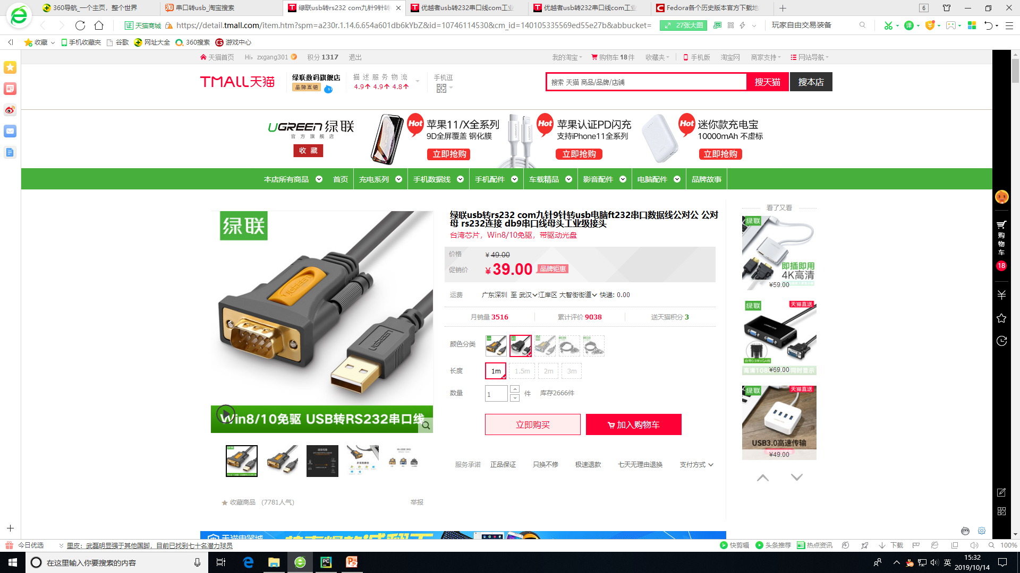
一、硬件准备
串口转usb

Slide 35
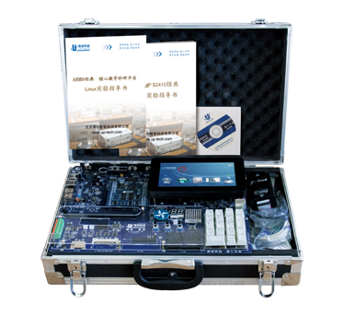
一、硬件准备
实验箱总体图

Slide 36
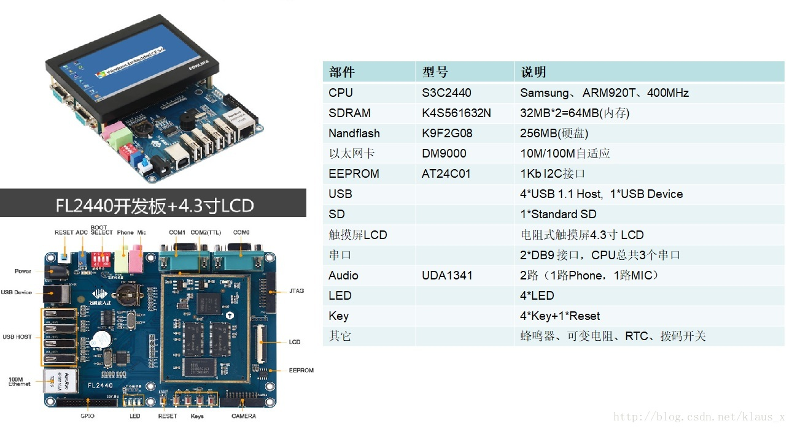
一、硬件准备
实验箱总体图

Slide 37
二、上位机系统安装
Win10 + Vmware+ Fedora 8
总目录：http://archives.fedoraproject.org/pub/
不再支持或维护的版本：http://archives.fedoraproject.org/pub/archive/
Fedora 8下载，不要下载Live版本
https://archives.fedoraproject.org/pub/archive/fedora/linux/releases/8/Fedora/x86_64/iso/

Slide 38
二、上位机系统安装
超级终端
安装SecureCRT 8.1

Slide 39
三、实验内容介绍
一、多线程应用程序
二、A/D接口实验
三、D/A接口实验
四、RS-485通讯实验
五、8字数码管

Slide 40
三、实验内容介绍
1、拷贝开发板光盘根目录下/UP-CUP2440目录到Fedora 8虚拟机，当中包含所有的实验源码。
2、通过SecureCRT 8.1运行超级终端，通过串口线连接试验箱。
3、在Fedora 8上运行NFS服务，共享UP-CUP2440目录下的源代码给试验箱。

Slide 41
注意事项
关闭win10防火墙，关闭Fedora防火墙
通过ifconfig命令配置Fedora虚拟机网卡ip和实验板ip，使他们处于同一网络。
注意设置Fedora环境变量，保障gcc交叉编译环境通常

